Slide 1
Интеграция «1С:Предприятие 8» с другими системами
ЗАО "МиСофт НВП" 220125, г.Минск , ул.Шафарнянская, 11, офис 31. тел. (017) 286-35-76 http://www.misoft.by

Slide 2
Введение
Некоторые возможности «1С:Предприятие 8»
Многоплаформенность
Работа через Интернет
Работа на мобильных устройствах
Различные хранилища данных
Интеграция
и прочее…
Notes:
Продукт "Обмен данными между 1С:Управление производственным предприятием 8 и Intermech Professional Solution" предназначен для обмена конструкторской и технологической документацией, атрибутами справочной информации 1С.
Продукт представляет собой дополнение к типовому решению "1С:Управление производственным предприятием 8", внешнюю компоненту 1С и модули расширения Intermech Professional Solution.

Slide 3
Причины появления
Переход предприятий с других программных систем и перенос данных в 1С:Предприятие 8
Обмен данными с актуальными и планируемыми программными системами
Удаленное расположение пользователей 1С:Предприятия 8
Различные частные случаи
Notes:
Данные о составе изделия (конструкторское представление) ведутся в виде справочников. поддерживаются версии и различные типы спецификаций.
Данные о технологии изготовления изделия (технологическое представление) также ведутся в виде справочника.

Slide 4
Механизмы интеграции
Система 1С:Предприятие 8 является открытой системой
Предоставляет возможность для интеграции практически с любыми внешними программами и оборудованием на основе общепризнанных открытых стандартов и протоколов передачи данных
В системе 1С:Предприятие 8 имеется целый набор средств, с помощью которых можно:
создавать, обрабатывать и обмениваться данными различных форматов
осуществлять доступ ко всем объектам системы 1С:Предприятие 8, реализующим ее функциональные возможности
поддерживать различные протоколы обмена
поддерживать стандарты взаимодействия с другими подсистемами;
разрабатывать собственные интернет-решения
Notes:
Данные о составе изделия (конструкторское представление) ведутся в виде справочников. поддерживаются версии и различные типы специикаций.
Данные о технологии изготовления изделия (технологическое представление) также ведутся в виде справочника.

Slide 5
Механизмы интеграции
Обмен данными
XML-документы
DBF-файлы
Automation Client/Server
Работа с файлами
Макеты ActiveDocument
Текстовые файлы
Web-расширение
Web-сервисы
Внешний источник данных
Внешнее соединение
HTML-документы
Технология внешних компонентов
Работа с Интернетом
Текстовые документы
XDTO
Notes:
Данные о составе изделия (конструкторское представление) ведутся в виде справочников. поддерживаются версии и различные типы спецификаций.
Данные о технологии изготовления изделия (технологическое представление) также ведутся в виде справочника.

Slide 6
Обмен данными

Slide 7
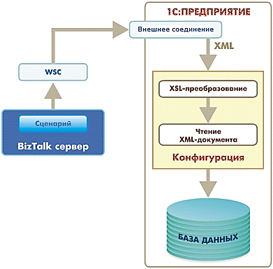
XML-документы
Работа с XML-документами
доступна непосредственно из встроенного языка системы 1С:Предприятие 8

Slide 8
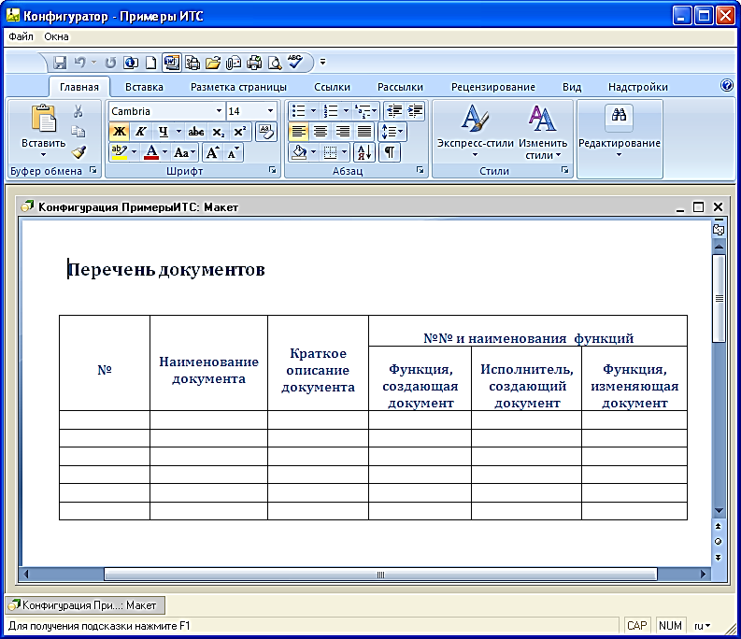
Макеты ActiveDocument
Предназначена для редактирования документов внешними по отношению к 1С:Предприятию 8 редакторами.

Slide 9
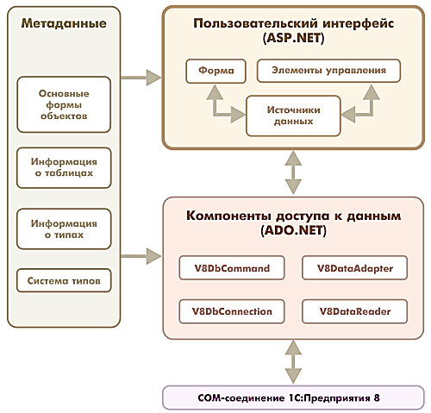
Web-расширение
Поставляется в составе отдельного продукта – 1С:Предприятие 8.
Web-расширение 1.1

Slide 10
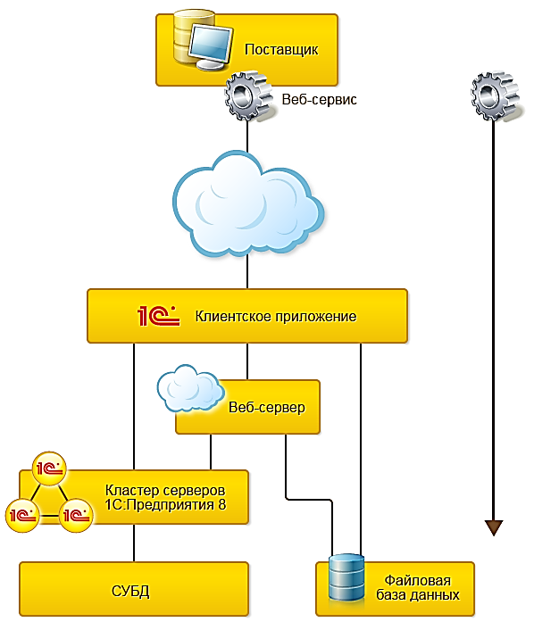
Web-сервисы
Средство поддержки SOA (Service-Oriented Architecture) - сервис-ориентированной архитектуры. Современный стандарт интеграции приложений и информационных систем.

Slide 11
Внешний источник данных
Внешние источники данных - это прикладные объекты конфигурации. Они позволяют работать с внешними базами данных, не основанными на 1С:Предприятии. Благодаря этим объектам конфигурации информацию из внешних баз можно использовать внутри прикладного решения так же, как будто бы она хранится в самой информационной базе
Внешний источник может получать данные из ODBC-источников в операционных системах Windows и Linux, причем при работе с СУБД Microsoft SQL Server, IBM DB2, PostgreSQL и Oracle Database обеспечиваются полные возможности языка запросов

Slide 12
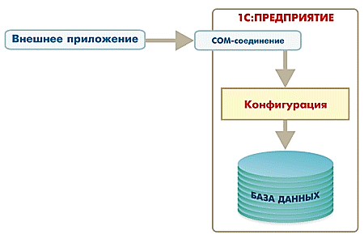
Внешнее соединение
Основная задача, решаемая с помощью внешнего соединения – обеспечение надежного и быстрого программного доступа к данным 1С:Предприятия 8 из внешних приложений, в том числе из приложений, использующих web-расширение

Slide 13
Технология внешних компонент
Технология внешних компонентов позволяет создавать программы (внешние компоненты), которые будут динамически подключаться и тесно взаимодействовать с системой 1С:Предприятие 8, расширяя ее возможности.
Данная технология позволяет подключать к системе 1С:Предприятие 8 различное торговое оборудование:
сканеры штрих-кодов,
принтеры этикеток,
Фискальные регистраторы
весы и т.д.

Slide 14
Работа с Интернетом
Работа с Интернетом возможна непосредственно из встроенного языка. Разработчик может выполнять отправку и прием писем электронной почты, а также осуществлять обмен данными по протоколам HTTP (HTTPS) и FTP

Slide 15
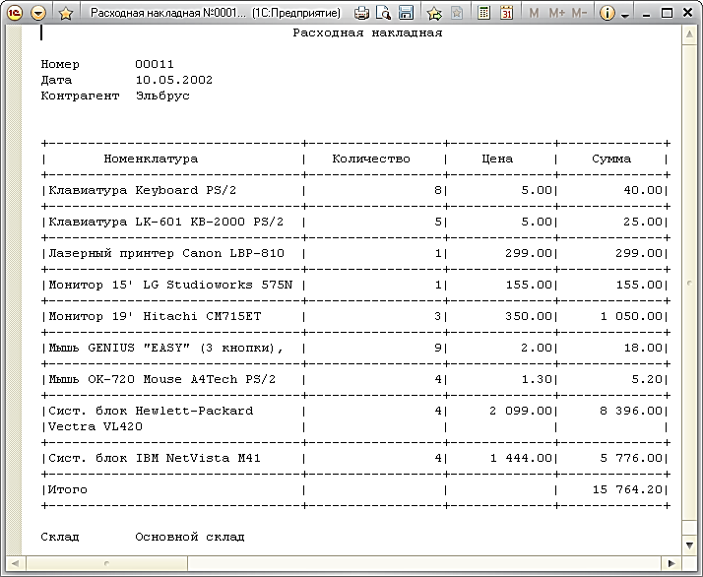
Текстовые документы
Позволяет представлять различную информацию
(в том числе и результаты отчетов)
в виде текстов

Slide 16
Примеры использования механизмов интеграции в типовых и отраслевых решениях 1С
Распределенные базы данных
Обмен данными между различными конфигурациями
Клиент-банк
Торговое оборудование
Обновление конфигураций
Встроенный почтовый клиент и использование внешних почтовых клиентов
Софт-фон
Факс-коммуникатор
SMS-коммуникатор
Хранение файлов
Решение «Фабрика отчетов»
Решение «Консолидация»
Расширение MS Office 2010

Slide 17
Примеры реализованные в проектах
Обмен данными с Windchill
Обмен данными с IPS (Intermech Professional Solution)
Обмен данными с биллингом
Приемка данных со счетчиков оборудования конвейера на производстве
Торговое оборудование
и многое другое….

Slide 18
Заключение
«1С Предприятие 8» постоянно идёт на встречу предприятиям
«1С Предприятие 8» готово для полноценной интеграции с Вашими системами

Slide 19
Спасибо за внимание!
Акуленок Денис Александрович
Заместитель директора по информационным технологиям
ЗАО «Мисофт НВП»
ЗАО "МиСофт НВП" 220125, г.Минск , ул.Шафарнянская, 11, офис 31. тел. (017) 286-35-76 http://www.misoft.by

